Slide 1

COMITÉ DE HISTORIAS CLÍNICAS 2 - 2026

Slide 2

ORDEN DEL DÍA
Verificación de quorum
Aprobación orden del día
Seguimiento Indicadores
Revisión de compromisos adquiridos
Proposiciones y varios.

Slide 3
1. VERIFICACIÓN DE QUORUM

Slide 4
2. APROBACIÓN ORDEN DEL DÍA

Slide 5
3. INDICADORES RESOLUCIÓN 408 DE 2018
Periodo: 2026-1

Slide 6
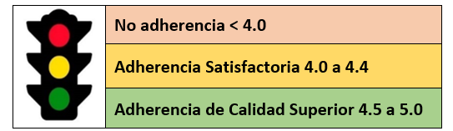
Criterios de adherencia ESTRICTA a GPC
La institución establece que, para determinar los criterios de calidad superior en la adherencia a las GPC y protocolos clínicos en el proceso de acreditación, se considerará una adherencia estricta con un puntaje promedio igual o superior a 4.5.
La clasificación de cumplimiento se define de la siguiente manera:
Programa Conexión Clínica- Proceso: Gestión del Conocimiento e Innovación

Slide 7

Evaluación de aplicación de guía de manejo de la primera causa de morbilidad atendida: HTA
Numerador=Número de historias clínicas auditadas que hacen parte de la muestra representativa con aplicación estricta de la guía de manejo adoptada por la ESE
Denominador=Total historias clínicas auditadas de la muestra representativa de pacientes con el diagnóstico de HTA
Estándar/meta: ≥ 0,80
Para el cálculo de la muestra se tomó como base la cantidad de atenciones por diagnóstico de hipertensión arterial registradas el mes anterior. A partir de este dato, se aplicó la fórmula estadística de estimación de proporciones con un nivel de confianza del 95%, donde:
Z (alfa medios) corresponde al valor estadístico que garantiza el nivel de confianza; para 95% equivale a 1.96.
p representa la proporción de adherencia
q es el complemento de p (1–p), es decir, el porcentaje de no adherencia
e corresponde al margen de error aceptado para el cálculo (usado 7%).
Con estos parámetros se estimó el tamaño de muestra requerido para la auditoría mensual, garantizando que el resultado fuera representativo y estadísticamente válido para evaluar la adherencia a GPC de HTA.

Slide 8
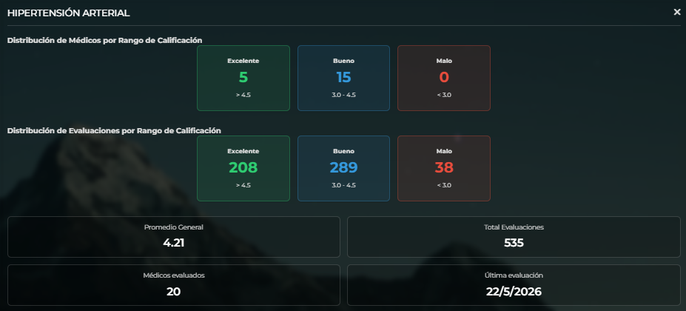
Evaluación de aplicación de guía de manejo de la primera causa de morbilidad atendida: HTA
Numerador=Número de historias clínicas auditadas que hacen parte de la muestra representativa con aplicación estricta de la guía de manejo adoptada por la ESE
Denominador=Total historias clínicas auditadas de la muestra representativa de pacientes con el diagnóstico de HTA
Estándar/meta: ≥ 0,80
01 de enero 2026 a 31 de mayo 2026

Slide 9
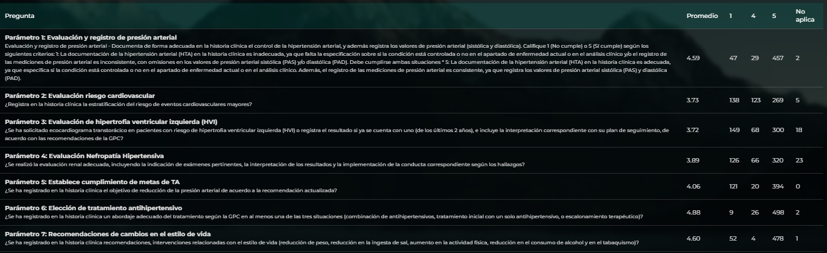
Evaluación de aplicación de guía de manejo de la primera causa de morbilidad atendida: HTA
01 de enero 2026 a 31 de mayo 2026

Slide 10
Evaluación de aplicación de guía de manejo de la primera causa de egreso hospitalario: Gastroenteritis
Numerador=Número de historias clínicas auditadas que hacen parte de la muestra representativa con aplicación estricta de la guía de manejo adoptada por la ESE
Denominador=Total historias clínicas auditadas de la muestra representativa de pacientes con el diagnóstico de Gastroenteritis
Estándar/meta: ≥ 0,80
Para el cálculo de la muestra se tomó como base la cantidad de atenciones por diagnóstico N390 registradas el mes anterior. A partir de este dato, se aplicó la fórmula estadística de estimación de proporciones con un nivel de confianza del 95%, donde:
Z (alfa medios) corresponde al valor estadístico que garantiza el nivel de confianza; para 95% equivale a 1.96.
p representa la proporción de adherencia
q es el complemento de p (1–p), es decir, el porcentaje de no adherencia
e corresponde al margen de error aceptado para el cálculo (usado 7%).
Con estos parámetros se estimó el tamaño de muestra requerido para la auditoría mensual, garantizando que el resultado fuera representativo y estadísticamente válido para evaluar la adherencia a GPC de IVU

Slide 11
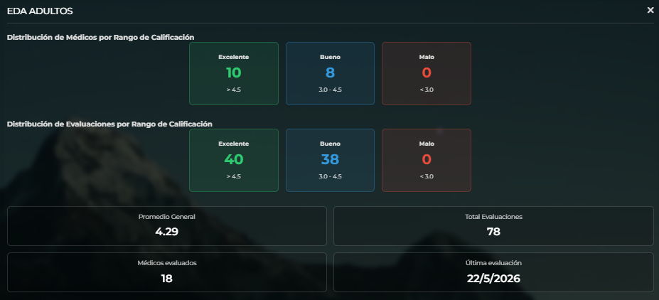
Evaluación de aplicación de guía de manejo de la primera causa de egreso hospitalario: Gastroenteritis
Numerador=Número de historias clínicas auditadas que hacen parte de la muestra representativa con aplicación estricta de la guía de manejo adoptada por la ESE
Denominador=Total historias clínicas auditadas de la muestra representativa de pacientes con el diagnóstico de HTA
Estándar/meta: ≥ 0,80
01 de abril 2026 a 31 de mayo 2026

Slide 12
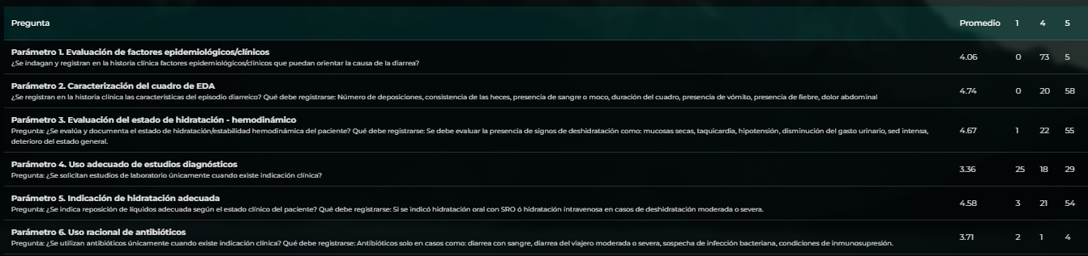
Evaluación de aplicación de guía de manejo de la primera causa de egreso hospitalario: Gastroenteritis
Adultos
01 de abril 2026 a 31 de mayo 2026

Slide 13
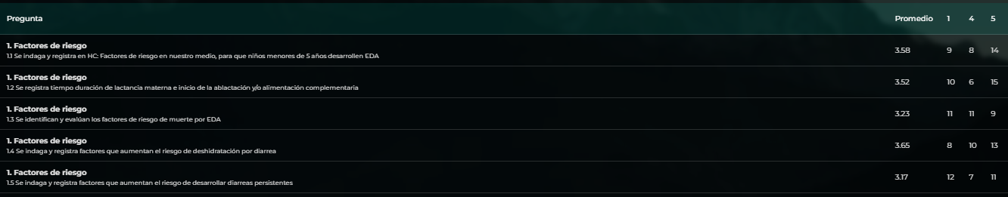
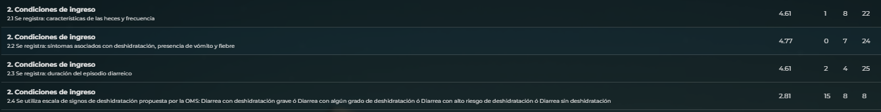
Evaluación de aplicación de guía de manejo de la primera causa de egreso hospitalario: Gastroenteritis
Niños- secretaria de salud
01 de abril 2026 a 31 de mayo 2026

Slide 14
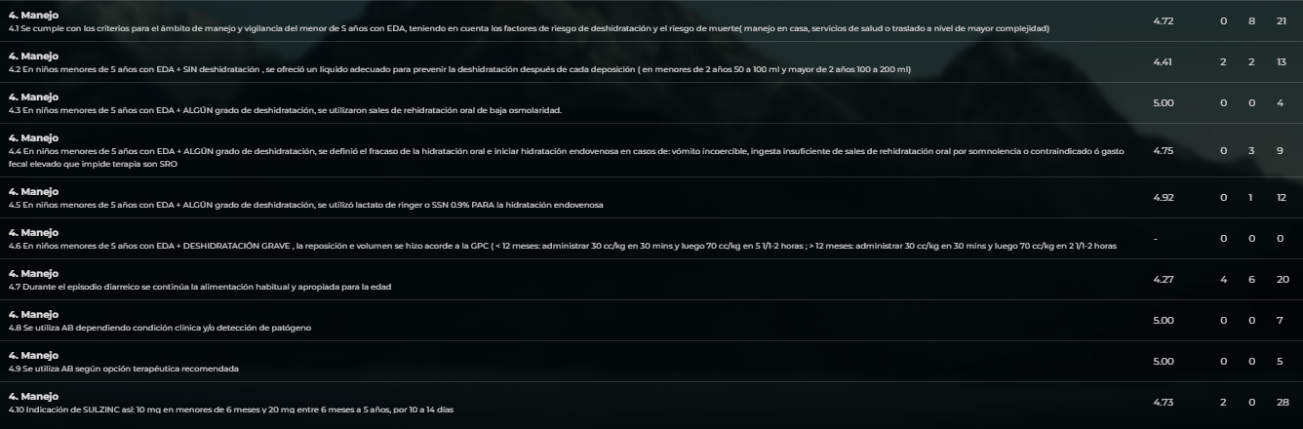
Evaluación de aplicación de guía de manejo de la primera causa de egreso hospitalario: Gastroenteritis
Niños- secretaria de salud
01 de abril 2026 a 31 de mayo 2026

Slide 15
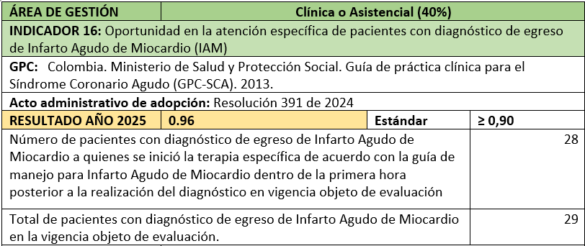
Oportunidad en la atención específica de pacientes con diagnóstico de egreso de Infarto Agudo de Miocardio (IAM)
Numerador=Número de pacientes con diagnóstico de egreso de Infarto Agudo de Miocardio a quienes se inició la terapia específica de acuerdo con la guía de manejo para Infarto Agudo de Miocardio dentro de la primera hora posterior a la realización del diagnóstico en vigencia objeto de evaluación
Denominador=Total de pacientes con diagnóstico de egreso de Infarto Agudo de Miocardio en la vigencia objeto de evaluación.
Estándar/meta: ≥ 0,90
01 de enero 2026 a 31 de mayo 2026

Slide 16
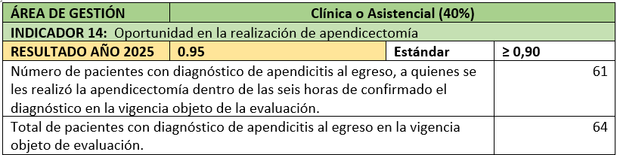
Oportunidad en la realización de apendicectomía
Numerador=Número de pacientes con diagnóstico de apendicitis al egreso, a quienes se les realizó la apendicectomía dentro de las seis horas de confirmado el diagnóstico en la vigencia objeto de la evaluación
Denominador=Total de pacientes con diagnóstico de apendicitis al egreso en la vigencia objeto de evaluación
Estándar/meta: ≥ 0,90
30 requirieron Tomografía de abdomen total para diagnóstico.
Tiempo promedio entre valoración de cirugía general hasta apendicectomía con imagen: 19 horas
01 de enero 2026 a 31 de mayo 2026

Slide 17
4. REVISIÓN DE COMPROMISOS ADQUIRIDOS

Slide 18
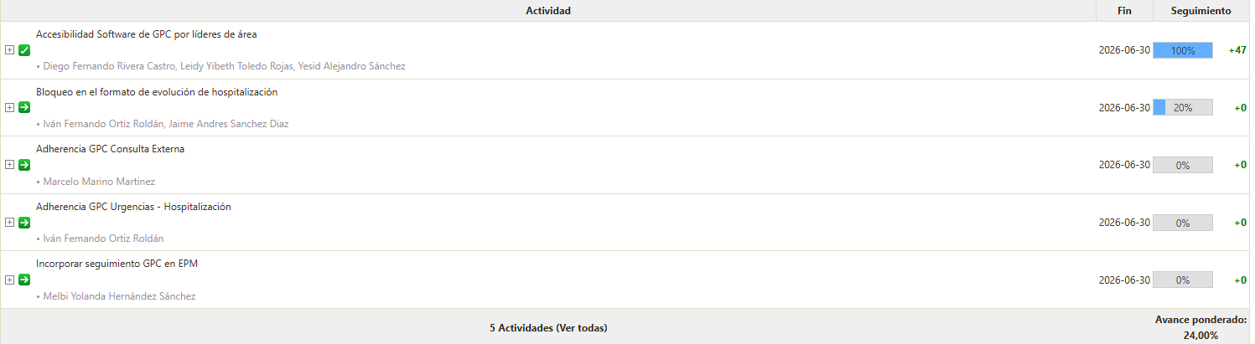

Slide 19
5. PROPOSICIONES Y VARIOS

Slide 20
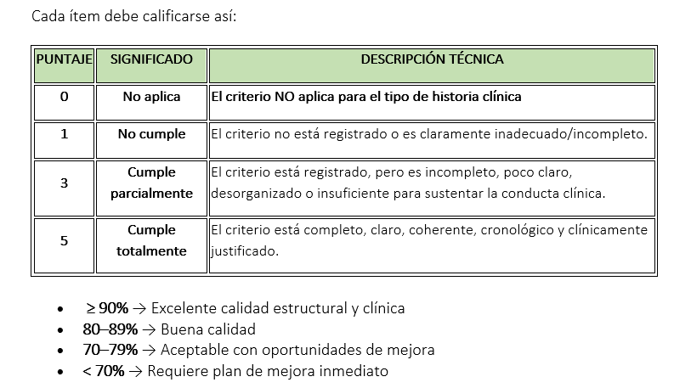


Ajuste formato de calificación de HC

Slide 21
Solicitud Dra. Sharon: HC Ginecología
Historia clínica de control prenatal
En el ítem de. antecedentes personales
- Peso pregestacional ( campo obligatorio )
- Promedio de ganancia de peso estimado durante toda la gestación ( campo obligatorio )
- Antecedentes personales de trombosis venosa profunda - tromboembolismo pulmonar y trastorno de hipercoagulabilidad ( campo obligatorio )
- Consumo de sustancias psicoactivas , alcohol o cigarrillo __ si ___ no ___ ( campo obligatorio )
Verificar esquema de vacunación por semanas * ( campo obligatorio )
En el ítem de signos vitales
- Con los signos calcule el MEOWS ( como en la historia de ingreso a urgencias y evolución ginecología) ** ( campo obligatorio ) **

Slide 22
Solicitud Dra. Sharon: HC Ginecología
* Atención a urgencias de obstetricia
- Revisar que las historias clínicas no está quedando el peso. y la talla y no se está calculando a pesar que se digitan por el profesional
- Consumo de sustancias psicoactivas , alcohol o cigarrillo __ si ___ no ___ ( campo obligatorio )
* Nota de atención de parto y anotación neonatal
Apoyo emocional ( parto humanizado ) si ---- no ____ ( campo obligatorio )
*Adicionar una casilla donde se describa lo siguiente
- Se explican técnicas de respiración durante el trabajo de parto y expulsivo , se enseña importancia de los masajes y del cambio de posición durante el trabajo de parto para el confort de la paciente )
*Historia clínica evolución ginecología
Registrar dentro de los signos de alarma del puerperio consultar si presenta dolor torácico, dolor o hinchazón en las piernas, cambios en el estado de ánimo que afecten la relación con el recién nacido, enrojecimiento, dolor o calor en las mamas.

Slide 23


